Slide 1





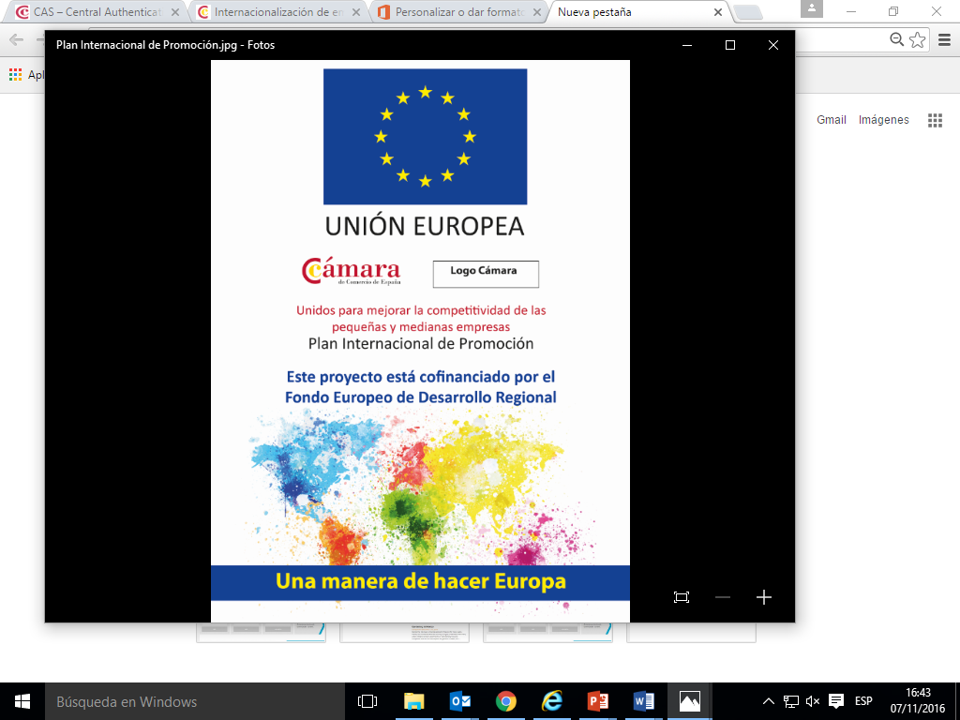
Programa de Apoyo a la
competitividad
del Comercio Minorista
AÑO 2018
Fondo Europeo de Desarrollo Regional

Slide 2


1. Programa Innovación Comercial
2. Actuaciones divulgativas de innovación y digitalización
ACTUACIONES
DESARROLLADAS
3. Programa Dinamización Ventas en zonas y ejes comerciales
4. Proyectos singulares modernización en Zonas
de Gran Afluencia Turística (ZGAT)

Slide 3


1
PROGRAMA INNOVACIÓN COMERCIAL
Descripción: Análisis individualizado del establecimiento comercial.
Objetivo: Proporcionar al comerciante recomendaciones para mejorar su situación competitiva y su grado de digitalización.
Precio: Gratuito para el comercio participante.
Realización: Técnicos de las Cámaras especializados en comercio.
Innovación
857
Comercios
Beneficiados
Aspectos analizados
Digitalización
Resultados 2018
Turismo de Compras
Actuaciones

Slide 4
2
ACTUACIONES DIVULGATIVAS DE INNOVACIÓN
Descripción: Realización de acciones colectivas de capacitación en materias estratégicas para el sector.
Cliente digital: Nuevos hábitos consumo y oportunidades de negocio
547 Jornadas
Comercio Electrónico: Tienda propia, plataformas de E-Commerce…
Marketing Digital: Presencia Web, Redes Sociales, Reputación Digital…
Áreas 2018
Turismo de Compras: Mejora oferta, desarrollo de operativa, logística…
11.335
Comercios
Beneficiados
Líneas ayuda para Innovación, digitalización e internacionalización
Técnicas de venta y experiencias de compra
Experiencias innovadoras, transformación digital y ampliación mercados
Resultados 2018
Nuevas necesidades ocupacionales y actualización de actuales
Actuaciones

Slide 5
3
PROGRAMA DE DINAMIZACIÓN DE VENTAS EN ZONAS Y EJES COMERCIALES
Descripción: Campañas innovadoras de promoción del consumo y las ventas en los centros comerciales abiertos, en los ejes prioritarios y en los mercados municipales con especial incidencia en visitantes y turistas.
Planes estratégicos para promover innovación e internacionalización
98
Campañas
Celebradas
Acciones promocionales innovadoras
Marketing Digital para incremento de ventas
Actuaciones 2018
18.560
Comercios
Beneficiarios
Sistemas de fidelización de clientes
Acciones de mobile marketing
Desarrollo de soluciones de realidad aumentada y gamificación
+100
Asociaciones
Colaboradoras
Resultados 2018
Desarrollo de plataformas y aplicaciones
Actuaciones

Slide 6
4
PROYECTOS SINGULARES DE MODERNIZACIÓN COMERCIAL EN ZONAS DE GRAN AFLUENCIA TURÍSTICA (ZGAT)
Descripción: Realización de proyectos destinados a modernización y revitalización comercial de áreas comerciales urbanas que cuenten con una elevada concentración de actividades comerciales minoristas o en equipamientos comerciales singulares.
Público: Áreas comerciales urbanos y los equipamientos comerciales minoristas deben estar localizados en Zonas de Gran Afluencia Turística.
9
Proyectos
Desarrollados
Adjudicación: Concurrencia competitiva, a través de convocatoria pública anunciada en el Boletín Oficial del Estado (BOE).
500.000 €
Inversión
Inducida
Criterios de valoración: Entre otros criterios, la convocatoria valora la capacidad del proyecto para mejorar el atractivo turístico, los servicios prestados a visitantes y el turismo de compras de la zona
Resultados 2018
1.973
Comercios
Beneficiarios
Actuaciones

Slide 7

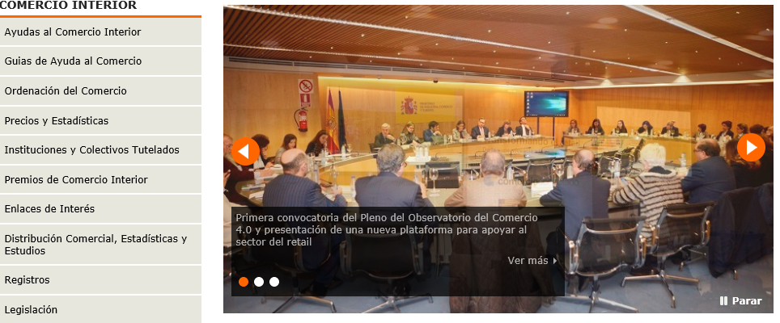
@
@
Comercio Interior – MICOTUR
Apoyo al Comercio – Cámara de España
Difusión y Comunicación
15

Slide 8


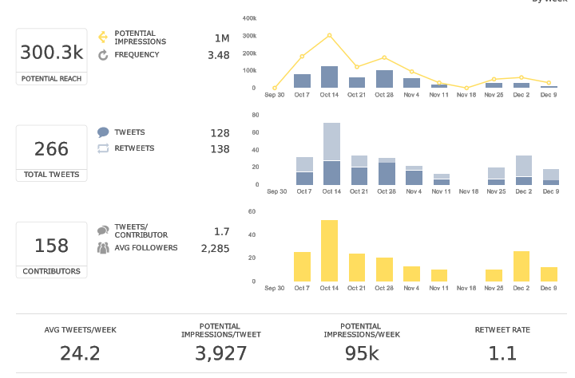

Campaña Redes Sociales: Calidad a la Vuelta de la Esquina– #AquíHayCalidad
Desde el 1 de octubre de 2018 se compartieron imágenes de los productos típicos por regiones bajo el lema “Calidad a la Vuelta de la Esquina”. A la campaña se han sumado las Cámaras de Comercio Territoriales obteniendo resultados muy positivos en cuanto a alcance, impresiones y clics.
Difusión y Comunicación
16

Slide 9
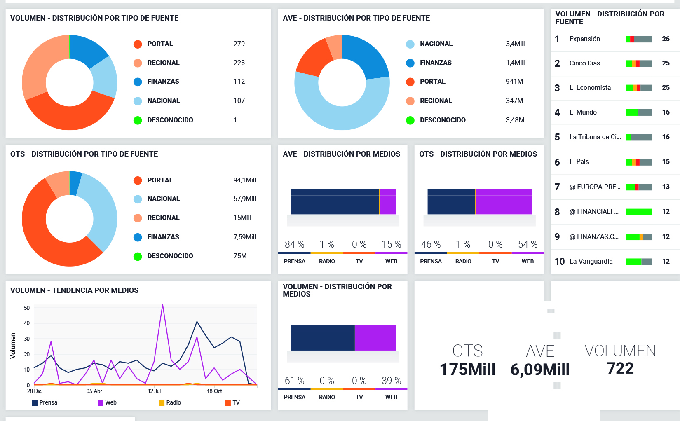
Repercusión en medios de Comunicación
El Programa de Apoyo al Comercio Minorista de las cámaras de comercio ha aparecido en un total de 722 medios en 2018.
La valoración de esos impactos informativos equivaldría a una inversión publicitaria de 6 millones de euros.
Difusión y Comunicación
17

